Slide 1


Velkommen til
fakultetssamling
23.10.19
«Møteplasser, relasjoner og arbeidsglede»
Fakultet for helse- og sosialvitenskap
Kl. 09:00 – 09:30 Kaffe og registrering
Kl. 09:30 – 09:45 Velkommen og kulturelt innslag
Kl. 09:45 – 11:15 Forelesning
Kl. 11:15 – 11:45 Fordeling grupper/ liten matbit
Kl. 11:45 – 13:00 Gruppearbeid
Kl. 13:00 – 14:00 Varm lunsj
Kl. 14:00 – 16:00 Gruppearbeid + avsluttende foredrag

Slide 2
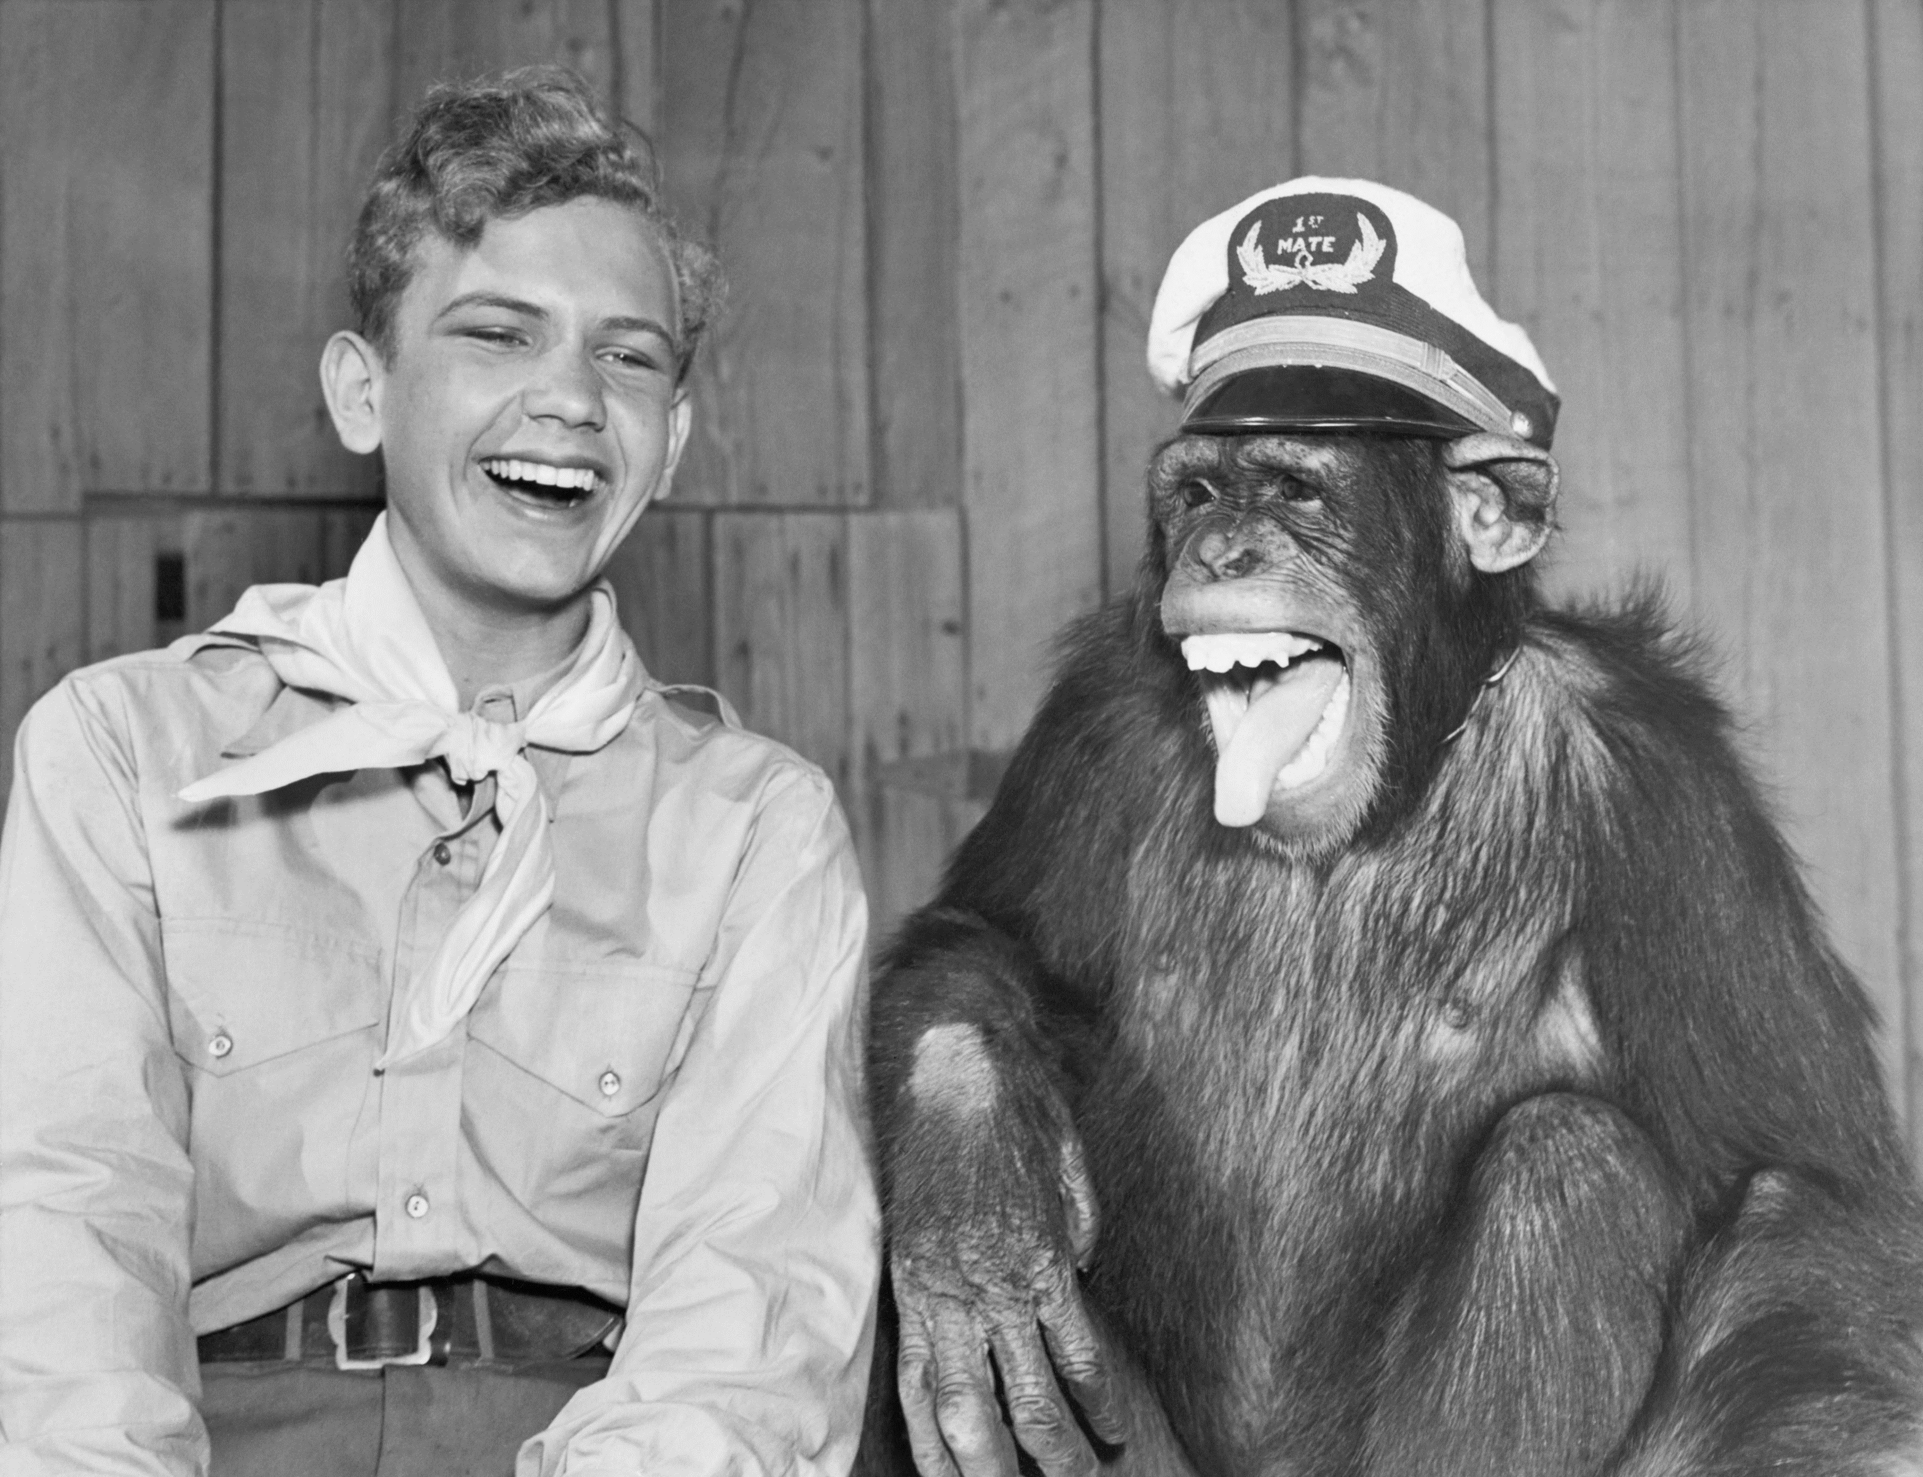
Universitetet i Sørøst-Norge
Glade arbeidsplasser er fremtidens vinnere
Henrik Mærsk
Chief Happiness Officer
Notes:
Vært i DK
Språkforvirring.
Si 2 timer på en time
Intelligens test! Siden det er Vålerenga (kompis)

Slide 3
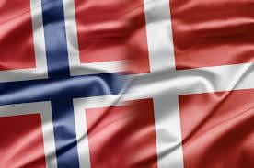
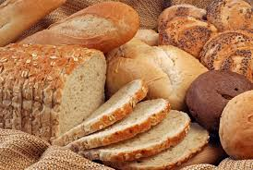
Morgenbrød!

Slide 4
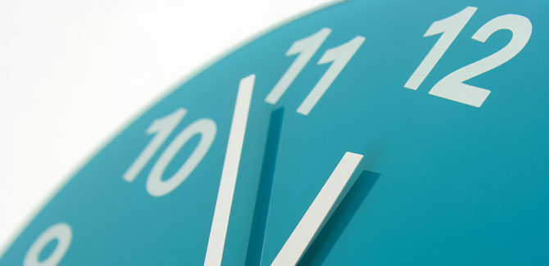
09.45 Foredrag Arbeidsglede – Hva, hvorfor og hvordan
11.15 Inndeling av grupper og litt mat
11.45 Gruppearbeid del 1
13.00 Lunsj
14.00 Gruppearbeid del 2
15.00Fremleggelse fra noen grupper
15.30 Avsluttende innlegg
16.00 Slutt
Workshop program

Slide 5
Forskning
Psykologi
Sosiologi
Nevrologi
Ledelse
Notes:
Positiv psykologi:
What is right with people NOT what is wrong with people.

Slide 6
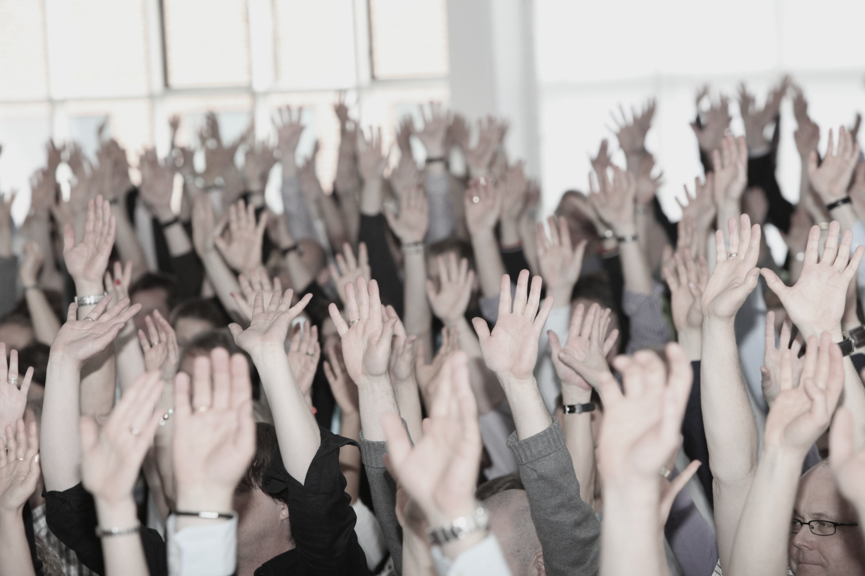
SPØR
Meg om hva som helst

Slide 7
HVA
er arbeidsglede?

Slide 8
Arbeidsglede er…
En følelse av glede du får på jobben!
Notes:
Arbeidsglede derimot handler om hva folk føler på jobben nettopp nå. Positive følelser på jobben. Går dine medarbeidere rundt akkurat nå og føler seg glade, stolte, anerkjent og motiverte? Eller føler de seg stresset, nervøse, skuffet og frustrerte?

Slide 9
Jobbtilfredshet er…
Hva du tenker om den jobben du gjør – altså jobbinnholdet!
Notes:
Derfor skal du sette jobbtilfredsheten i baksetet og i stedet fokusere på å skape arbeidsglede. De to emner er relaterte, men veldig forskjellige. Forskjellen er enkel: Jobbtilfredshet handler om, hva medarbeiderne tenker om de gjør. Når de samlet sett betrakter alle omstendighetene ved jobben - lønn, jobbinnhold, transporttid, tittel, arbeidsvilkår, pensjonsordning, frynsegoder, osv. - er de så tilfredse med det dem har? Det er en intellektuell øvelse, og tilfredshet er primært basert på en sammenligning med andre - ikke på absolutte tall. Får jeg mer eller mindre en kollegaene mine? Har jeg bedre vilkår end medarbeiderne hos konkurrenten?

Slide 10
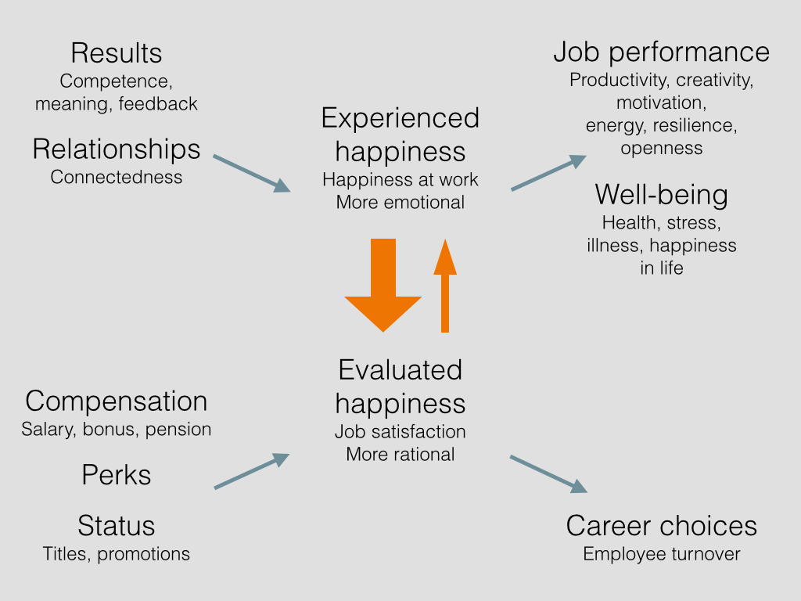
Notes:
Vi er ikke vant med å snakke følelser på jobben, men undersøkelser viser at det nettopp er følelsen av glede (eller det psykologer kaller positiv affekt) som skaper bedre performance. Undersøkelser fra psykologi, sosiologi og neurologi viser, at når dine medarbeidere har en god dag, er de mere produktive, kreative, energiske og motiverte. Glade ansatte er også bedre til at samarbeide, selger mer og giver langt bedre service til kundene. Den glade medarbeider er simpelthen drømmemedarbeideren. Og husk: Den samme effekt kommer ikke av jobbtilfredshet.
Norske arbeidsplasser bruker enorme ressurser på at måle og fremme medarbeidertilfredshet i den tro, at tilfredse medarbeidere er mere effektive, mere lojale og mindre syke. Den tese holder bare ikke - forskningen viser, at tilfredse medarbeidere ikke nødvendigvis levere et bedre stykke arbeid, har lavere sykefravær eller bliver lengere tid i jobben.
Compensation – Sammenligning er ofte brugt her. Det bliver lidt ala, hvis du trives så trives også jeg…..

Slide 11
Formelen for suksess er ødelagt
Notes:
Formelen for suksess er ødelagt. Folk tror at desto hardere du arbeidere desto mer suksessfull blir og desto gladere blir du. Det er HELT feil! Det er den andre veien rundt. Desto gladere du er desto mer suksessfull blir du. Hver gang vi får en suksess endrer hjerne dens oppfattelse av hva suksess er. Hvis glede er på den andre siden av suksess vil du andre komme til den!!
SUKSESS:
For mange er suksess = arbeidsglede og det kan være sant. Studier viser dog at arbeidsglede gir deg opp mot 5x mer suksess!!
en finner du gleden mens du holder på med en utfordring, mens du investere, i endring, etc, da ser vi at suksessen raten til mennesker og team øker markant.

Slide 12
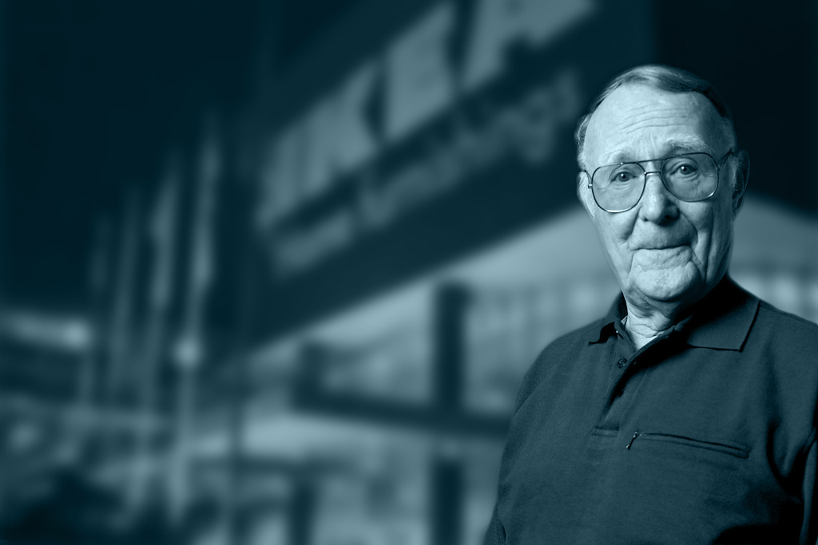
Arlette Bentzen
“Work should always be fun for all colleagues. We all only have one life. A third of life is work. Without fun work becomes hell.”
”
- Ingvar Kamprad, IKEA
Kom til Arbejdsglæde nu i 2010
Rejsekonsulent, souschef, selvstændig.
Danseinstruktør, skiløber, yogafan og musikelsker.

Slide 13
Hva gjør deg glad på jobben?

Slide 14
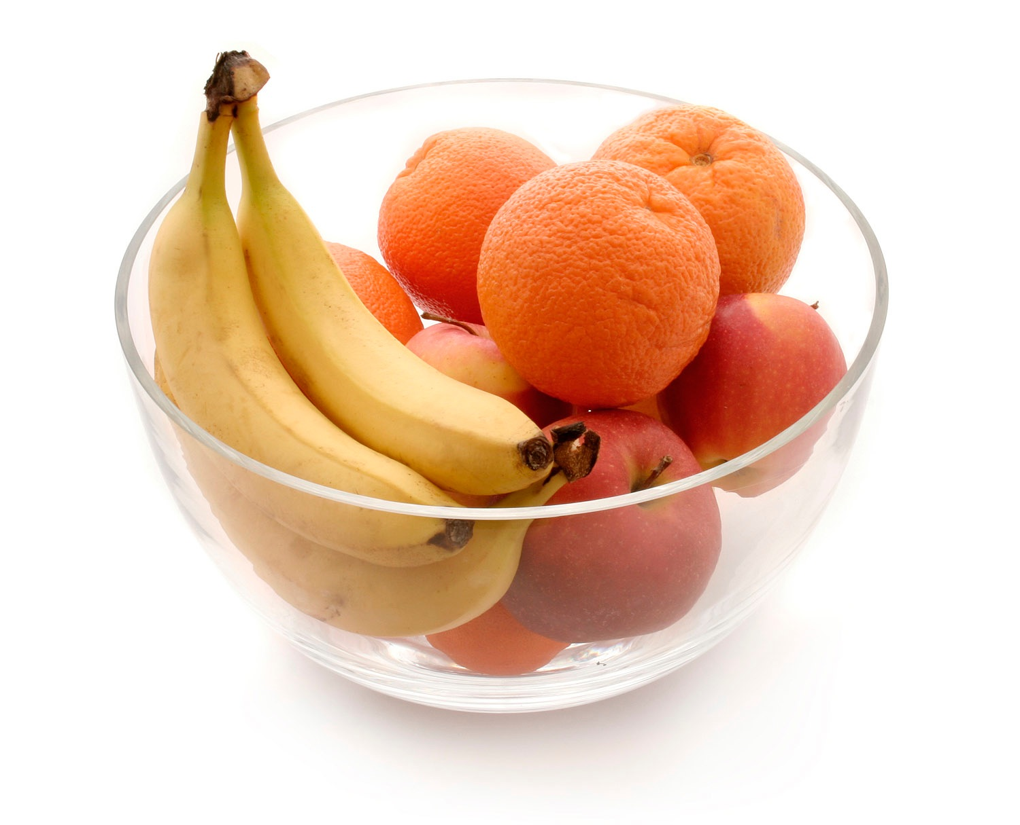
Notes:
Da Harvard Business School-professor Teresa Amabile og psykolog Steven Kramer studerte dagbøker fra nesten 12.000 arbeidsdager, fant de ut at de gladeste og mest produktive dagene var de dagene som «hadde en følelse av fremgang». Det er slik at det å gå på jobb til slutt handler om én ting, og det er å få ting gjennomført. Da må en oftere spørre seg selv: «Fikk jeg gjennomført noe og gjorde det en forskjell?»

Slide 15
Fortell meg om en av dine beste
opplevelser på jobben.
En som gjorde deg veldig glad!
Notes:
Fortell om en av dine beste opplevelser på jobben – en som gjorde deg veldig glad.
EN STILLER SPØRSMÅLET OG DEN ANNEN HAR 1 MINUTT TIL Å SVARE – OG OMVENDT…..
Den med de minste sko, laveste hus nummer, kortest hår, først bursdag, etc… STARTER
EN SPESIFIKK OPPLEVELSE! DET SKAL VÆRE DETALJERT…..
HUSK HISTORIEN FOR VI SKAL BRUKE DEN IGJEN SENERE…………
OM LITT SKAL VI SNAKKE OM HVA SOM GJØR OSS GLADE PÅ JOBBEN – OM DET IKKE ER FRISK FRUKT?
Retelling gjør deg glad igjen…
Husk på historien du skal bruke den om en liten stund
HVOR MANGE AV DERE FANT DET VANSKELIG Å FINNE DENNE HISTORIE?
YUP

Slide 16
Gode resultater:
Resurser
Frihet
Mening
Feedback
Notes:
Da Harvard Business School-professor Teresa Amabile og psykolog Steven Kramer studerte dagbøker fra nesten 12.000 arbeidsdager, fant de ut at de gladeste og mest produktive dagene var de dagene som «hadde en følelse av fremgang». Det er slik at det å gå på jobb til slutt handler om én ting, og det er å få ting gjennomført. Da må en oftere spørre seg selv: «Fikk jeg gjennomført noe og gjorde det en forskjell?»

Slide 17
Vi skal bli flinkere til å minne hverandre på HVORFOR vi er på jobb sammen hver dag!
Notes:
ER DERE FLINKE PÅ Å SI GODMORGEN TIL HVER ANDRE?
OPP Å STÅ
NIVÅ 1: Når noen brummer god morgen og den annen brummer tilbake – Kunne like godt ha sakt: GÅ VEKKK
NIVÅ 2: Når du kommer inn på jobb og ser ned i bakken eller vekk og sir god morgen
NIVÅ 3: Når du ser folk i øynene og sir god morgen
NIVÅ 4: Når du kommer på jobb og sir god morgen og tillegger, ex., hvordan var din helg, hvordan går det med barnet som var syk, etc…..
NIVÅ 5: Når du kommer på jobb og sir god morgen og rører ved hverandre. Klem, high five, gi hånd, etc…
Ta bilder her på NIVÅ 4 og 5.

Slide 18
Gode relasjoner:
Vis interesse i andre - Online
Si god morgen – Online
Kaffe pause - Online
Notes:
ER DERE FLINKE PÅ Å SI GODMORGEN TIL HVER ANDRE?
OPP Å STÅ
NIVÅ 1: Når noen brummer god morgen og den annen brummer tilbake – Kunne like godt ha sakt: GÅ VEKKK
NIVÅ 2: Når du kommer inn på jobb og ser ned i bakken eller vekk og sir god morgen
NIVÅ 3: Når du ser folk i øynene og sir god morgen
NIVÅ 4: Når du kommer på jobb og sir god morgen og tillegger, ex., hvordan var din helg, hvordan går det med barnet som var syk, etc…..
NIVÅ 5: Når du kommer på jobb og sir god morgen og rører ved hverandre. Klem, high five, gi hånd, etc…
Ta bilder her på NIVÅ 4 og 5.

Slide 19
Vi skal bli flinkere til å passe på vår allerviktigste ressurs:
HVERANDRE
Notes:
ER DERE FLINKE PÅ Å SI GODMORGEN TIL HVER ANDRE?
OPP Å STÅ
NIVÅ 1: Når noen brummer god morgen og den annen brummer tilbake – Kunne like godt ha sakt: GÅ VEKKK
NIVÅ 2: Når du kommer inn på jobb og ser ned i bakken eller vekk og sir god morgen
NIVÅ 3: Når du ser folk i øynene og sir god morgen
NIVÅ 4: Når du kommer på jobb og sir god morgen og tillegger, ex., hvordan var din helg, hvordan går det med barnet som var syk, etc…..
NIVÅ 5: Når du kommer på jobb og sir god morgen og rører ved hverandre. Klem, high five, gi hånd, etc…
Ta bilder her på NIVÅ 4 og 5.

Slide 20
ALLE
kan være glade på jobben!

Slide 21
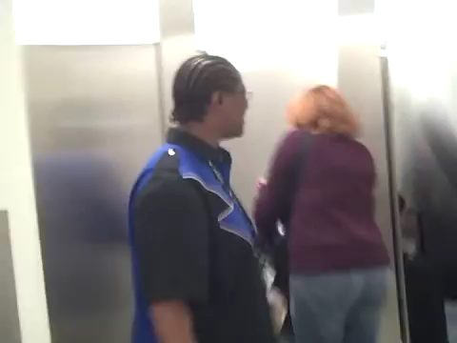
Valerie’s HAPPY restroom
Notes:
DONT WORRY – PI HAPPY……….. ;-)

Slide 22
HVORFOR
betyr det noe?

Slide 23
Tid
Helse
Livet
Suksess
Notes:
TID: Vi bruker mer tid på jobben enn vi bruker på Venner, Hobby, Familie – TIL SAMMEN
1) Sove – 2) Jobben – 3) TV
HELSE: WHO - depresjon 4 største sykdom nå – 2020, 2 største og 2030 største….!!!
135.000 norske arbeidstakere har suicidale tanker relatert til mistrivsel på arbeidsplassen.
Advokater har tre ganger høyere depresjons-rate enn det gjennomsnittlige arbeidslivet ellers.
LIVET: Mann, kone, kjæreste
Gode venner – Meningsfull jobb
Positiv psykologi
Leve i et godt forhold - Ha et godt forhold: Menn i et godt forhold lever 6,5 år lenger – Kvinner 2,5…….!!!!!!!!!!!
Ha gode venner – Ikke 750 på FB!
Et godt og meningsfullt arbeidsliv. Ikke stor lønn men meningsfullt………
Hvis du er glad på jobben blir du mer suksessfull….

Slide 24
Arbeidsglede gjør deg mer suksessfull
Mer produktiv
Mer kreativ
Mer hjelpsom
I stand til å gi bedre service
Mer fokusert på kvalitet
Bedre team-players
Mer åpen
Mer sympatisk
Mer empatisk
Mer motstandsdyktig
Mer salg
Mer optimistisk
Mer motivert
Mer engasjert
Mer energi/energisk
Lære fortere
Bedre leder

Slide 25
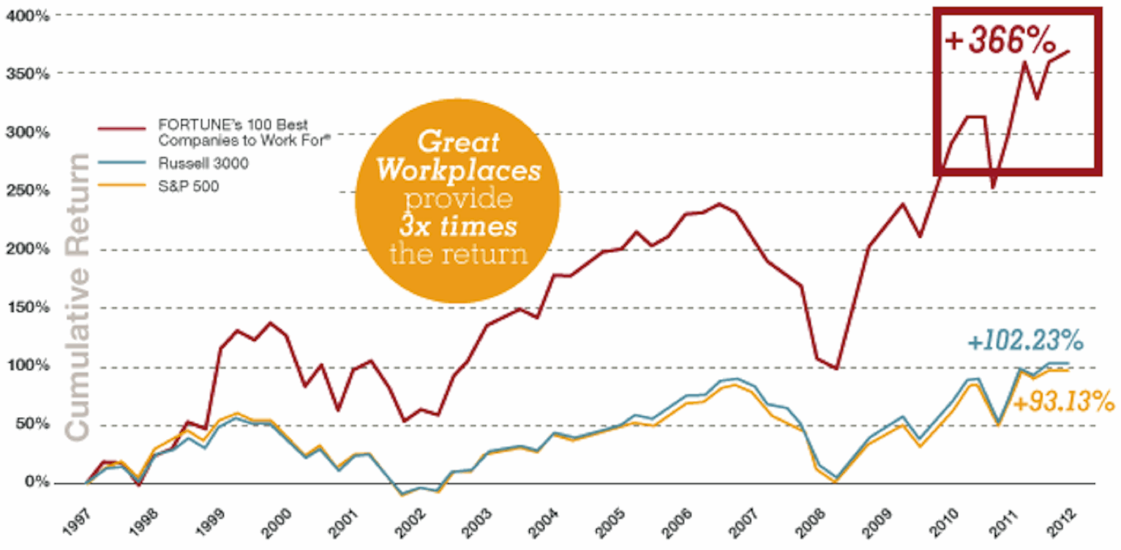
Comparative Cumulate Stock Market Returns
1997 - 2012
Source: Russell Investment Group / Great Place To Work
Notes:
Kun for ledere

Slide 26
HVORDAN
skaper man gladere arbeidsplasser?
Notes:
Bygg en arbeidsglede verktøyskasse

Slide 27
Arbeidsglede er noe vi gjør!

Slide 28
Ta ansvar for din arbeidsglede
Notes:
Hva gjør deg glad?
Hva gjør deg ulykkelig?
Du må kjenne deg selv.
Gledes øvelser. Se morsomme videoer(Iskrigerne), spise mørk sjokolade, klem til kollega

Slide 29
Feir dine seire og dine nederlag
Dette kan gjøres online og på distanse!
Notes:
Hver gang en medarbeider eller et team har gjort en ekstra innsats, oppnådd noe spesielt, er kommet et skritt videre i riktig retning eller kanskje har samarbeidet på en særdeles god måte, sender du en anerkjennelse / en rosende e-post eller enda bedre et anerkjennende video-oppkall. Fortell hva og hvorfor du roser og anerkjenner og ikke minst hva det betyr for deg / avdelingen / bedriften / kunden. Gjør det ofte, sett det i kalenderen slik du må følge med for å fange noen i å gjøre noe bra
Overrask teamet ditt som sitter lokalisert en annen plass med overraskende og uventet vennlighet. Send dem en kake, pizza til en felles lunsj (hvor du med fordel kan møte opp og delta uten noen vet det). Ordne noe frukt, smoothie, godteri eller annet til et video-oppkall dere skal ha. Send sjokolade fordi du kan! Del ut en premie for noe lokasjonen har prestert sammen. Vær kreativ og tenk over hva som vi gjøre dem glade (dette lærer du «by the way» gjennom å være tett på, og nysgjerrig på dine medarbeidere/kolleger).

Slide 30
Notes:
Ben and Jerry’s
Når de lavede en is som var en katastrofe lage de den på is-kirkegården….
Hvor cool er det lige….
Det viser du gjorde noe og vil bringe dere videre……..
Gjør noe som viser dere feiler også………..
Dette er ikke noe for hospitaler….. av logiske årsaker ;-)

Slide 31
Husk 3 gode ting hver dag
Dette kan gjøres online og på distanse!
Notes:
Hver gang en medarbeider eller et team har gjort en ekstra innsats, oppnådd noe spesielt, er kommet et skritt videre i riktig retning eller kanskje har samarbeidet på en særdeles god måte, sender du en anerkjennelse / en rosende e-post eller enda bedre et anerkjennende video-oppkall. Fortell hva og hvorfor du roser og anerkjenner og ikke minst hva det betyr for deg / avdelingen / bedriften / kunden. Gjør det ofte, sett det i kalenderen slik du må følge med for å fange noen i å gjøre noe bra
Overrask teamet ditt som sitter lokalisert en annen plass med overraskende og uventet vennlighet. Send dem en kake, pizza til en felles lunsj (hvor du med fordel kan møte opp og delta uten noen vet det). Ordne noe frukt, smoothie, godteri eller annet til et video-oppkall dere skal ha. Send sjokolade fordi du kan! Del ut en premie for noe lokasjonen har prestert sammen. Vær kreativ og tenk over hva som vi gjøre dem glade (dette lærer du «by the way» gjennom å være tett på, og nysgjerrig på dine medarbeidere/kolleger).

Slide 32
Uventet vennlighet
Dette kan gjøres online og på distanse!
Notes:
Hver gang en medarbeider eller et team har gjort en ekstra innsats, oppnådd noe spesielt, er kommet et skritt videre i riktig retning eller kanskje har samarbeidet på en særdeles god måte, sender du en anerkjennelse / en rosende e-post eller enda bedre et anerkjennende video-oppkall. Fortell hva og hvorfor du roser og anerkjenner og ikke minst hva det betyr for deg / avdelingen / bedriften / kunden. Gjør det ofte, sett det i kalenderen slik du må følge med for å fange noen i å gjøre noe bra
Overrask teamet ditt som sitter lokalisert en annen plass med overraskende og uventet vennlighet. Send dem en kake, pizza til en felles lunsj (hvor du med fordel kan møte opp og delta uten noen vet det). Ordne noe frukt, smoothie, godteri eller annet til et video-oppkall dere skal ha. Send sjokolade fordi du kan! Del ut en premie for noe lokasjonen har prestert sammen. Vær kreativ og tenk over hva som vi gjøre dem glade (dette lærer du «by the way» gjennom å være tett på, og nysgjerrig på dine medarbeidere/kolleger).

Slide 33
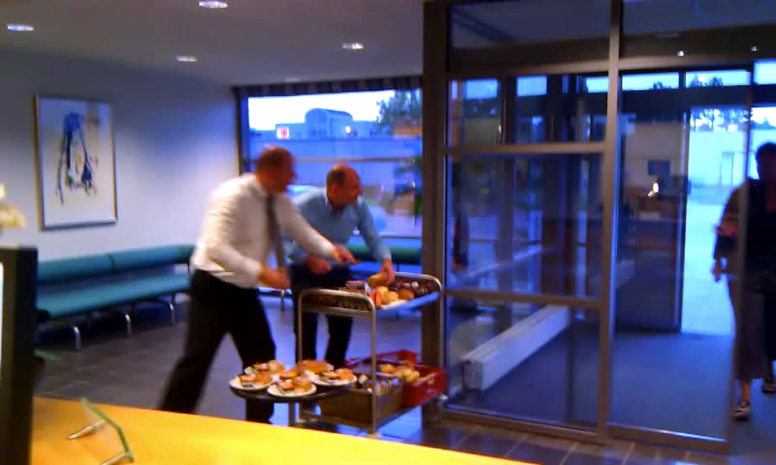

Slide 34
Ros og anerkjennelse
Dette kan gjøres online og på distanse!
Notes:
Hver gang en medarbeider eller et team har gjort en ekstra innsats, oppnådd noe spesielt, er kommet et skritt videre i riktig retning eller kanskje har samarbeidet på en særdeles god måte, sender du en anerkjennelse / en rosende e-post eller enda bedre et anerkjennende video-oppkall. Fortell hva og hvorfor du roser og anerkjenner og ikke minst hva det betyr for deg / avdelingen / bedriften / kunden. Gjør det ofte, sett det i kalenderen slik du må følge med for å fange noen i å gjøre noe bra
Overrask teamet ditt som sitter lokalisert en annen plass med overraskende og uventet vennlighet. Send dem en kake, pizza til en felles lunsj (hvor du med fordel kan møte opp og delta uten noen vet det). Ordne noe frukt, smoothie, godteri eller annet til et video-oppkall dere skal ha. Send sjokolade fordi du kan! Del ut en premie for noe lokasjonen har prestert sammen. Vær kreativ og tenk over hva som vi gjøre dem glade (dette lærer du «by the way» gjennom å være tett på, og nysgjerrig på dine medarbeidere/kolleger).

Slide 35
1. Anerkjennelse føles godt
2. Ros viser at det vi gjør er viktig og at vi gjør en forskjell
3. Ros skaper både bedre relasjoner og resultater
Notes:
Barbara Frederickson – Broaden and Build, positive følelser
Ros forsterker
Undersøkelse: Mangel på ros og anerkjennelser er den største arbeidsglede dreper. 37% svarte det

Slide 36
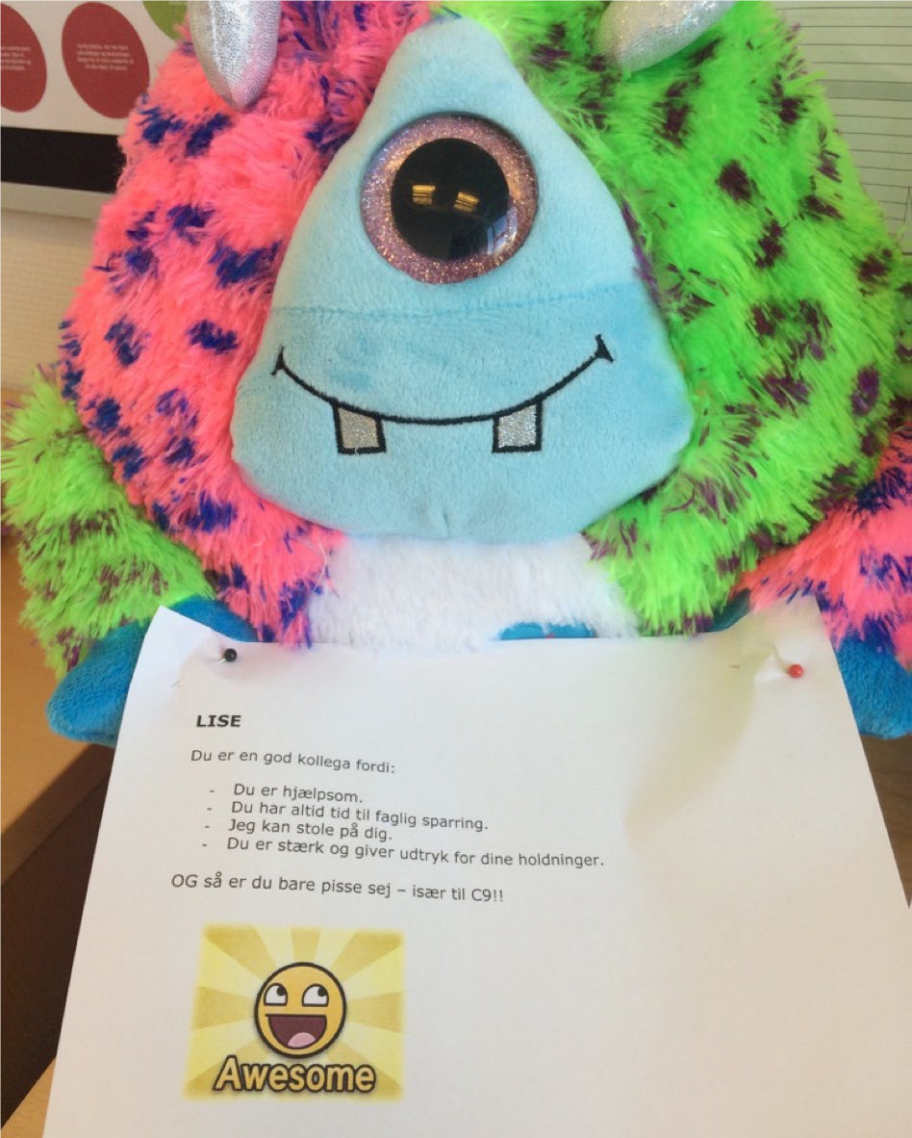
Notes:
Vålerenga bruker en brannhjelm har jeg sett. Å være naken når den er på er ikke et must ;-)

Slide 37
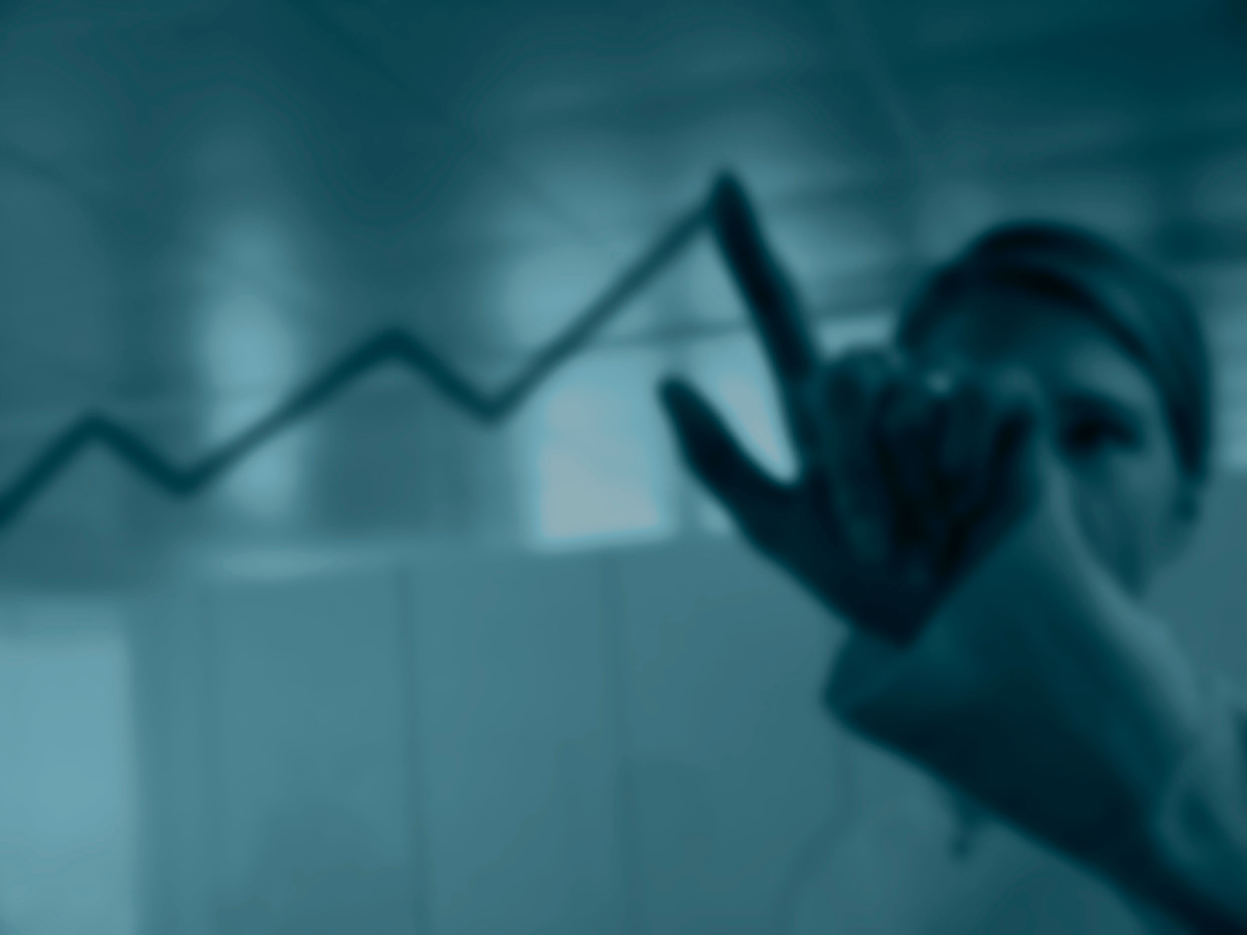
Glade arbeidsplasser klarer seg bedre

Slide 38
30 min.
Pause
Notes:
Arbeidsglede er noe vi gjør, noe vi skaper hver eneste dag………….

Slide 39
Workshop
Notes:
Arbeidsglede er noe vi gjør, noe vi skaper hver eneste dag………….

Slide 40
Snakk om en eller flere ting som dere har gjort som har virket før og hvorfor dere ønsker mer av dette.
Ta da stilling til:
- Hvordan kan dere få til mer av det i fremtiden?
- Hva må dere gjøre for å få det til
(handling)
Oppgave 1
Møteplasser / Ulike kontorer
Notes:
Flipp-over, strek i midten og velg en for resultater på den ene side og for relasjoner på den annen side.
10 min. her også…

Slide 41
Snakk om hvilke utfordringer dere har i dag som dere gjerne vil ha løst og hvorfor dere vil ha dem løst.
Ta da stilling til:
- Hvordan kan dere få løst utfordringen?
- Hva må dere gjøre for å få det til
(handling)
Oppgave 2
Møteplasser / Ulike kontorer
Notes:
Flipp-over, strek i midten og velg en for resultater på den ene side og for relasjoner på den annen side.
10 min. her også…

Slide 42
Presentasjon av to-tre svar på hvert spørsmål
Notes:
Arbeidsglede er noe vi gjør, noe vi skaper hver eneste dag………….

Slide 43
Hvordan sikre handling?
Notes:
Arbeidsglede er noe vi gjør, noe vi skaper hver eneste dag………….

Slide 44
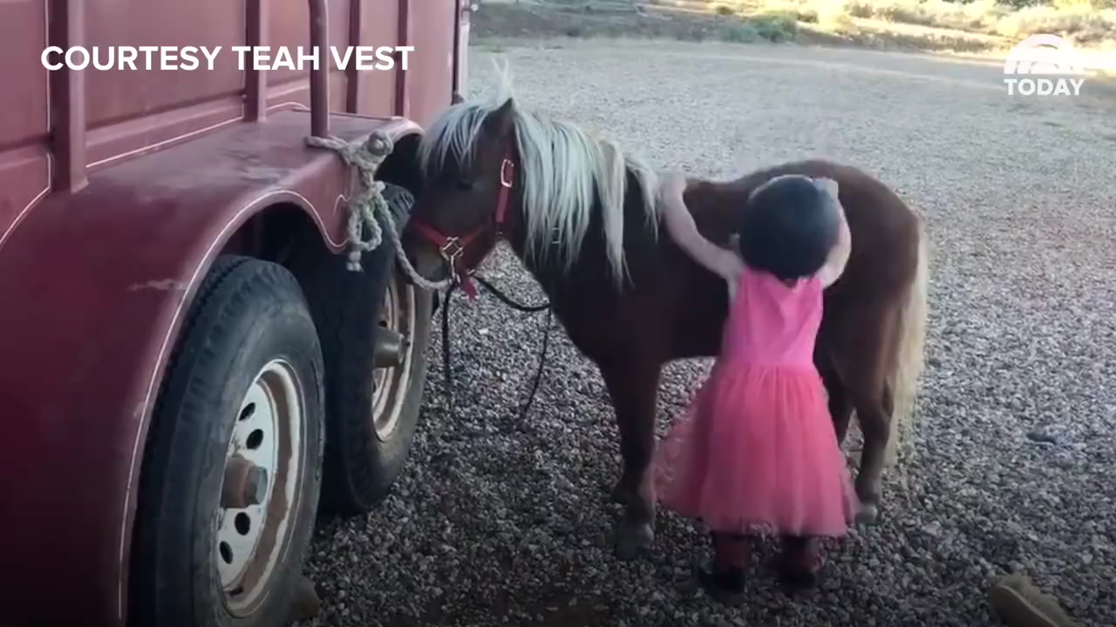

Slide 45
Skap en komite som går forrest og setter ting i gang
Notes:
Arbeidsglede er noe vi gjør, noe vi skaper hver eneste dag………….

Slide 46
TAKK for meg

Slide 47





Mer informasjon
/merefremgang
Nyhetsbrev
Presentasjon
@henrikmaersk
www.merefremgang.no

